Slide 1
43.02.14 ГОСТИНИЧНОЕ ДЕЛО
Квалификация – специалист по гостеприимству

Slide 2
Связан с оказанием услуг в сфере гостеприимства и ориентирован на удовлетворение потребностей туристов, в том числе отдыхающих, прибывающих с деловыми целями и др. Гостиничный бизнес очень разнообразен — он включает в себя как большие транснациональные сети, так и небольшие семейные гостиницы; как роскошные пятизвёздочные отели, похожие на сказочные дворцы, так и небольшие хостелы. Но сама по себе гостиница существовать не может, ей необходимы специалисты.
Гостиничный бизнес

Slide 3
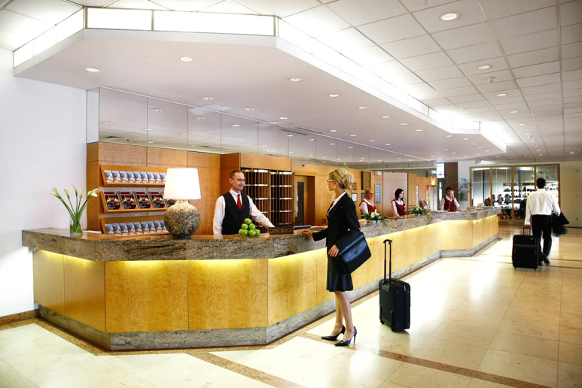
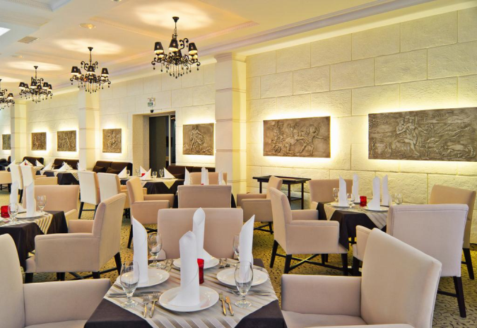
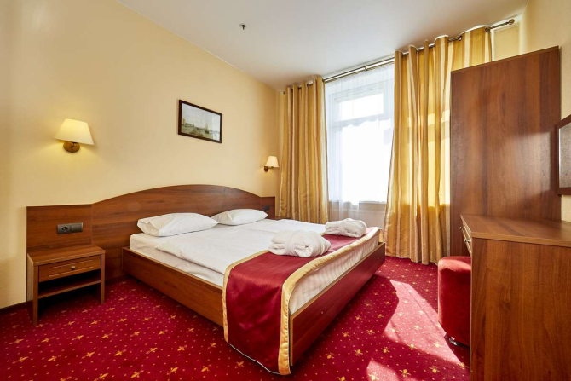
Специалист по гостеприимству работает в: - гостиницах, - туристических комплексах, - домах отдыха. Выполняет работы связанные с комфортным размещением и соответствующим стандартам обслуживанием посетителей в заведениях курортной, туристической и иной деятельности.

Slide 4
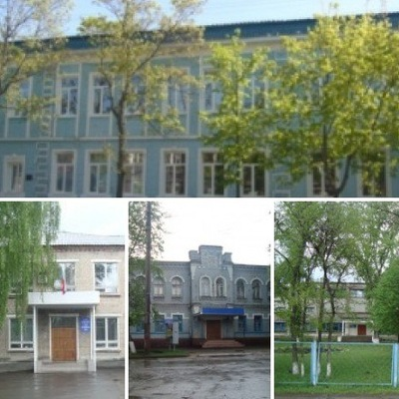
Условия поступления и обучения
Зачисление абитуриентов осуществляется по среднему баллу аттестата
Получение специальности осуществляется по очной форме обучения на базе основного общего образования - 3 года 10 месяцев
Квалификация– специалист по гостеприимству

Slide 5
Востребованность специальности
Специальность 43.02.14 «Гостиничное дело» входит в ТОП-50 наиболее востребованных на рынке труда, новых и перспективных профессий, требующих среднего профессионального образования.

Slide 6
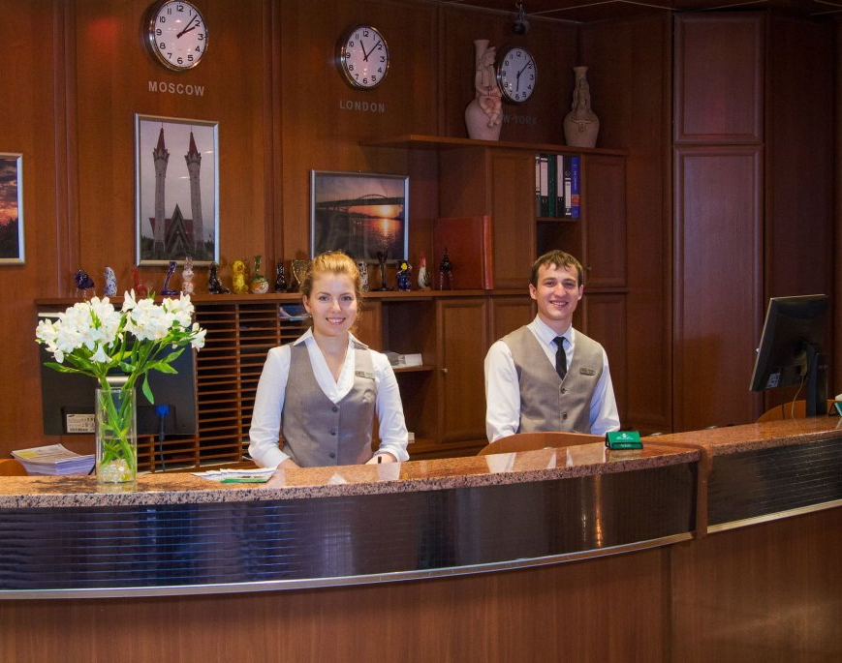
Специалист службы приема и размещения гостиницы
Рабочее место - стойка ресепшн.
Осуществляет:
- Прием и размещение гостей в гостинице;
- Принимает и оформляет необходимые документы для поселения и выписки гостей;
- Контролирует своевременную подготовку номеров к приему граждан;
- Осуществляет контроль соблюдения проживающими правил пользования гостиницей;
- Следит за своевременностью оплаты проживания и предоставляемых услуг;
Обеспечивает контроль паспортного режима при оформлении граждан.
Информирует проживающих в гостинице о представляемых дополнительных платных услугах, и принимает заказы на их выполнение.
- Принимает меры к разрешению конфликтов, возникающих при обслуживании проживающих, и их взаимному уважению.

Slide 7
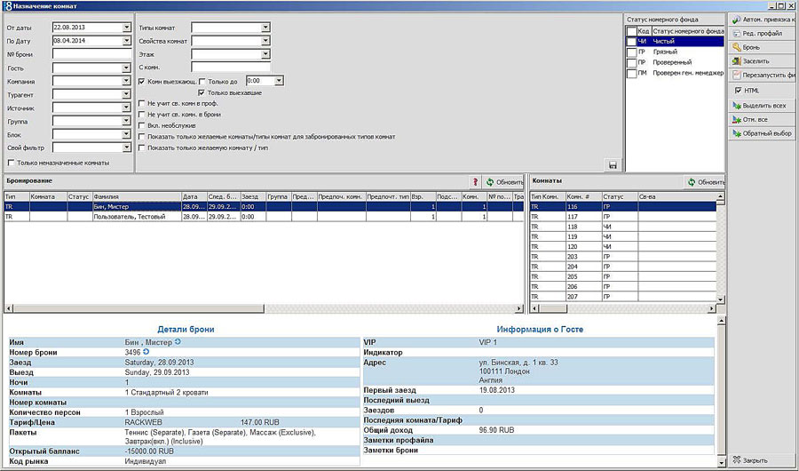
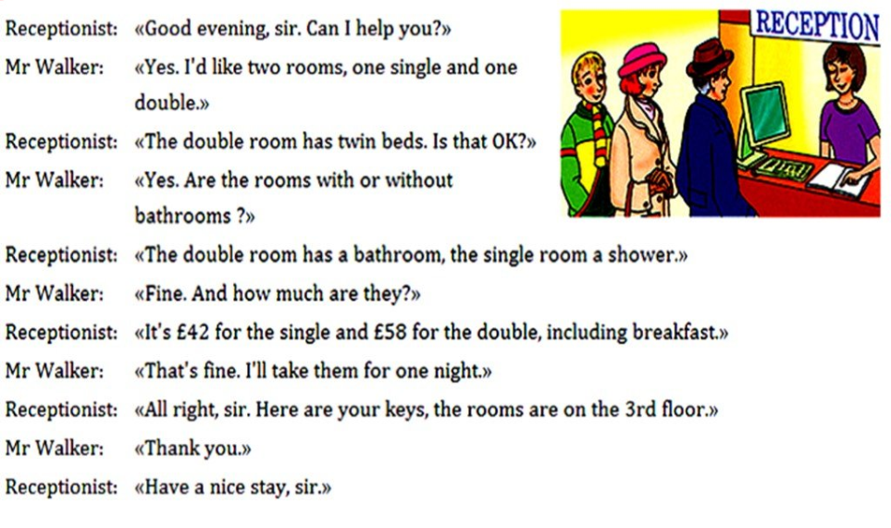
Особенности обучения
Изучение программного обеспечения для выполнения функциональных обязанностей
Углубленное изучение иностранного языка (английского)

Slide 8
Посмотри

Slide 9
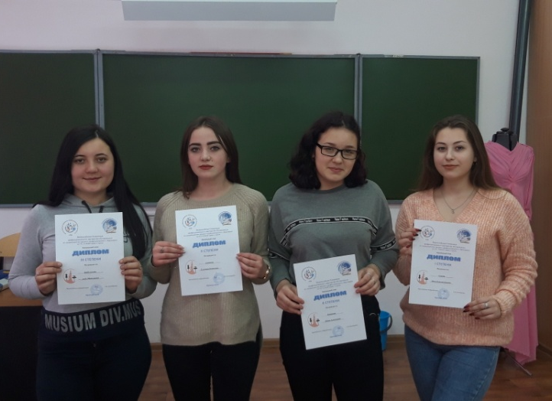
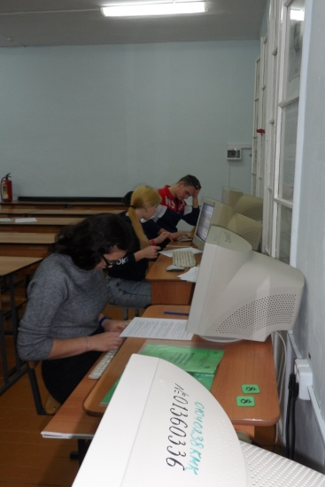
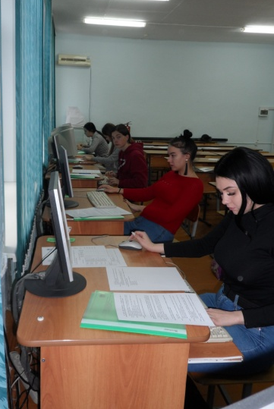
Наши студенты
Участвуют в олимпиадах по специальности и занимают призовые места
В перспективе участие в конкурсе «Молодые профессионалы»

Slide 10
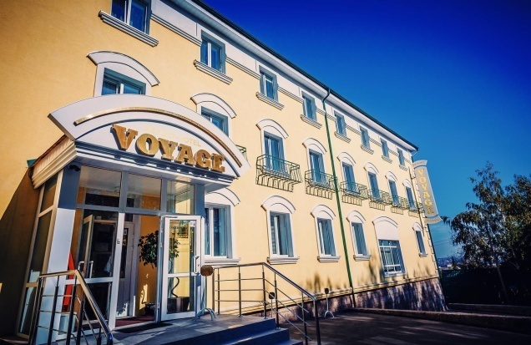
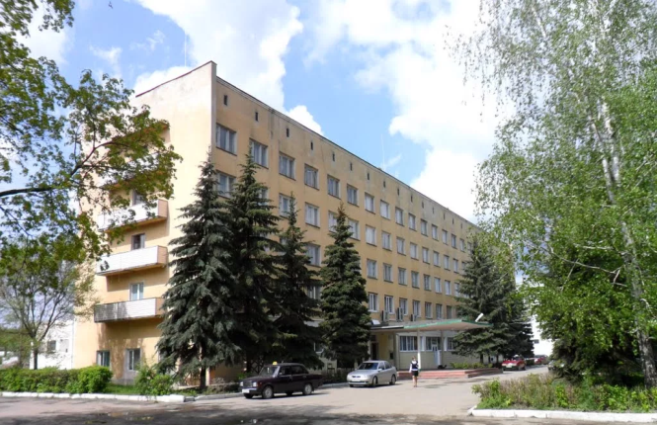
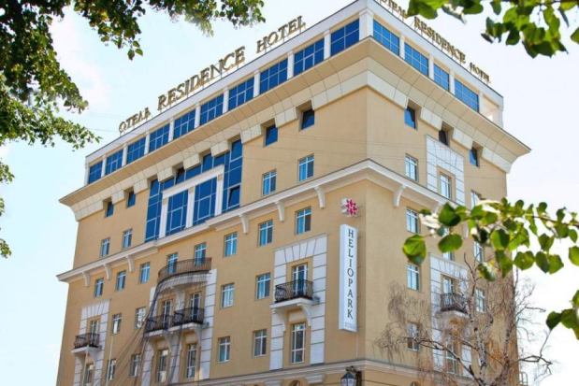
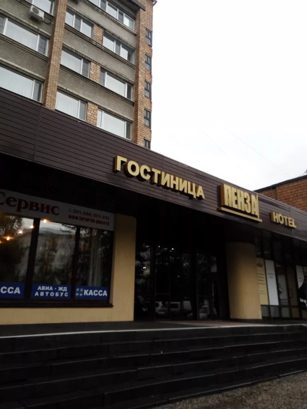
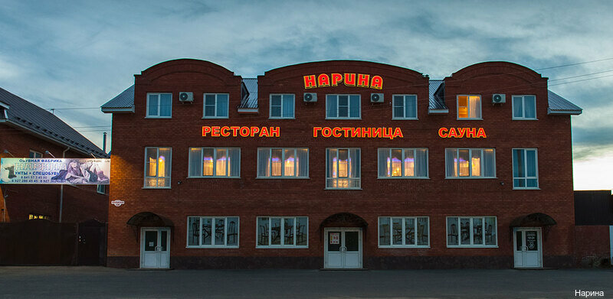
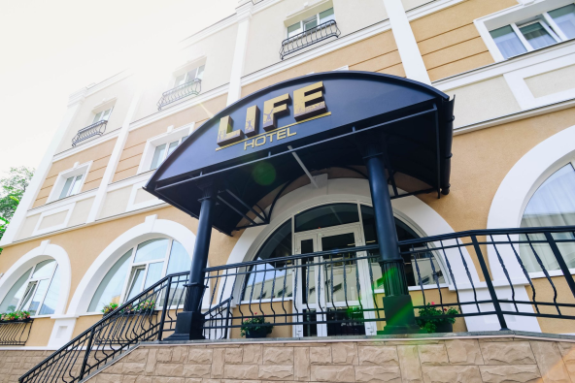
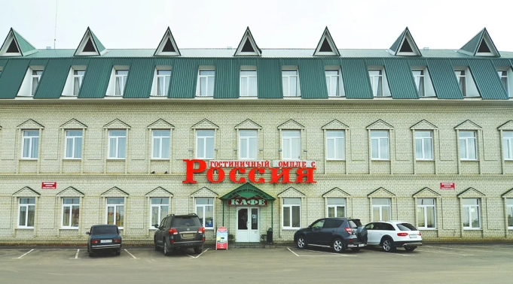
Гостиничные предприятия Пензенской области и г.Кузнецка
Здесь вы можете получить место работы!!!

Slide 11
Добро пожаловать к нам за знаниями!

